Slide 1
KASTAMONU İL MİLLİ EĞİTİM MÜDÜRLÜĞÜ
KASTAMONU ORTAOKUL İÇERİK HAZIRLAMA KOMİSYONU
HEDEFİNİ BELİRLE

Slide 2
Alice: Hangi yoldan gideyim?
Tavşan: Nereye gideceğini bilmiyorsan hangi yoldan gittiğinin hiçbir önemi yok!

Slide 3
Hedef Nedir?
Belirli bir zaman diliminde ulaşmak istediğimiz, kendimizi mutlu ve başarılı hissedeceğimiz yerdir.

Slide 4
4 Temmuz 1952 Günü 34 yaşında bir kadın, Pasifik Okyanusu’na dalarak, Catalina Adası’ndan 30 km. Batıdaki Kaliforniya’ya doğru yüzmeye başladı. Eğer başarılı olursa, bunu yapan ilk kadın olacaktı. Adı, Florence Chadwick olan bu yüzücü, Manş Denizi’ni her iki yönde geçen ilk kadındı. O sabah su, vücudu uyuşturacak kadar soğuktu ve sis o kadar yoğundu ki beraberindeki tekneleri güçlükle seçebiliyordu. Milyonlarca insan televizyonlarından onu izliyordu. Köpek balıkları ve dondurucu soğuğun etkisini hiçe sayarak 15 saat yüzdü. Sonra dayanamayıp bırakmak istedi. Yakındaki bir teknede bulunan annesi ve antrenörü, karaya çok yaklaştıklarını ve devam etmesini söyledilerse de o, sudan çıkmakta kararlıydı. Azimli yüzücü, Kaliforniya kıyısına yarım mil kala sudan çıkışının nedenini şöyle açıkladı:”” Karayı görebilseydim, başarabilirdim!
Vazgeçmesinin sebebi ne yorgunluk ne de soğuktu. Tek sebep sis yüzünden karayı görememekti.

Slide 5
Planlı olmak için
Neden hedef belirlemeliyiz?
Zaman yönetimi için
Başarı için

Slide 6
Yapılan araştırmalara göre hedef belirlemek, bireyin farkındalığının artmasına, daha disiplinli bir şekilde hareket etmesine, sorumluluklarının bilincine varmasına ve ertelemelerin, düşük performansın belirlenmesine ve üstesinden gelinmesine yardımcı olmaktadır.

Slide 7
Yale Üniversitesi'nde 1953 yılında bir araştırma yapıldı. Buradaki öğrencilere, özel bir hedefleri ve hedeflere nasıl ulaşacaklarına dair bir planlarının olup olmadığı soruldu. Öğrencilerin sadece%3’ü yazılı hedefleri olduklarını belirtti. Bu araştırmayı yapan bilim insanları yirmi yıl sonra bu araştırmaya katılan öğrencilerle görüştüler. Yapılan araştırmanın sonucu oldukça ilginç ve aynı zamanda hedef belirlemenin önemini gösterir yöndeydi. Hedefleri olduğunu ve bunları yazılı olarak ifade eden %3 lük grup maddi bakımdan hedef belirlememiş ve bunu yazılı olarak ifade edememiş gruptan daha varlıklıydı. Aynı zamanda bu grup daha mutluydu, hayattan daha fazla haz duyuyordu.

Slide 8
Hedef belirlerken dikkat etmen gerekenler!
hedefini yaz
gerçekçi ol
yardım isteyebileceğin kişileri belirle
güçlü ve zayıf yönlerini belirle

Slide 9
kısa dönem hedeflerim
günlük tekrar yapmak gibi
Adım adım hedefe!
orta dönem hedeflerim
okul sınavlarından yüksek not almak gibi
uzun dönem hedeflerim
yıl sonu ortalamanı yükseltmek gibi

Slide 10
Düzenli çalışma ortamı oluştur
Kendi çalışma yöntemini belirle
Hedefe ulaşmak için...
Çalışma planı ve zamanı oluştur
İlerlemeni kontrol et ve kendini ödüllendir

Slide 11
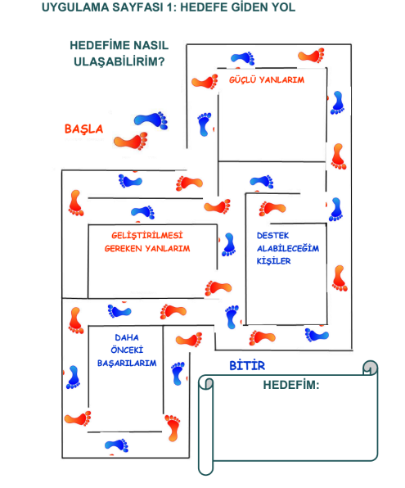
Hayal ile hedef arasındaki fark eylemdir.

Slide 12
Hedef belirlemek için en güzel zaman ŞİMDİ...

Slide 13
KASTAMONU İL MİLLİ EĞİTİM MÜDÜRLÜĞÜ
KASTAMONU ORTAOKUL İÇERİK HAZIRLAMA KOMİSYONU
ÖĞRENCİ DESTEK PROGRAMI ÖZELLİKLE KIZ ÇOCUKLARININ OKULLULAŞMA ORANININ ARTIRILMASI PROJESİ
MODÜL 14
HEDEF BELİRLEME VE GELECEĞİ PLANLAMA
Kaynakça
T.C.
DOKUZ EYLÜL ÜNİVERSİTESİ
SOSYAL BİLİMLER ENSTİTÜSÜ
ÇALIŞMA EKONOMİSİ VE ENDÜSTRİ İLİŞKİLER ANABİLİM DALI
İNSAN KAYNAKLARI PROGRAMI
YÜKSEK LİSANS TEZİ
BİREYSEL KARİYER PLANLAMANIN
AŞAMALARINDAN BİRİ OLARAK HEDEF
BELİRLEME
VE KARİYER BAŞARISI İLİŞKİSİ
Habibe MAVİSU

